Slide 1
Государственное учреждение образования «Средняя школа № 16 г. Мозыря»
Развитие творческого мышления учащихся I ступени общего среднего образования
на уроках русской литературы
Крытыш Наталья Ивановна,
учитель начальных классов высшей квалификационной категории

Slide 2
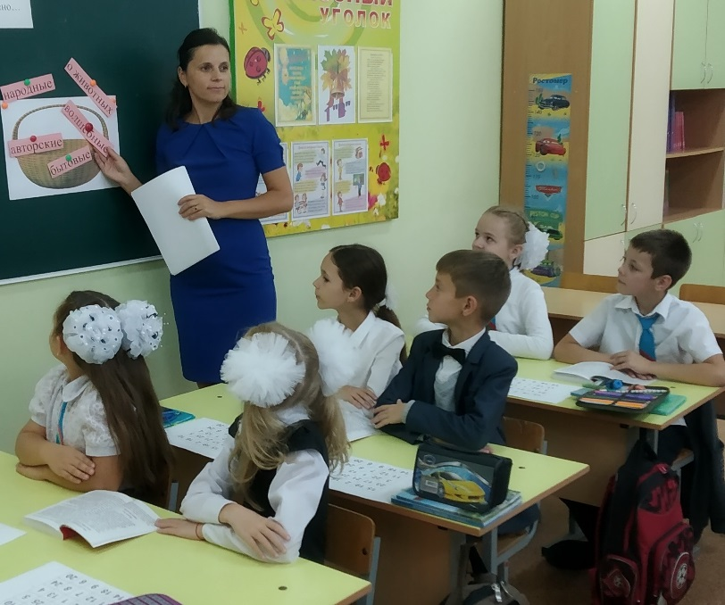
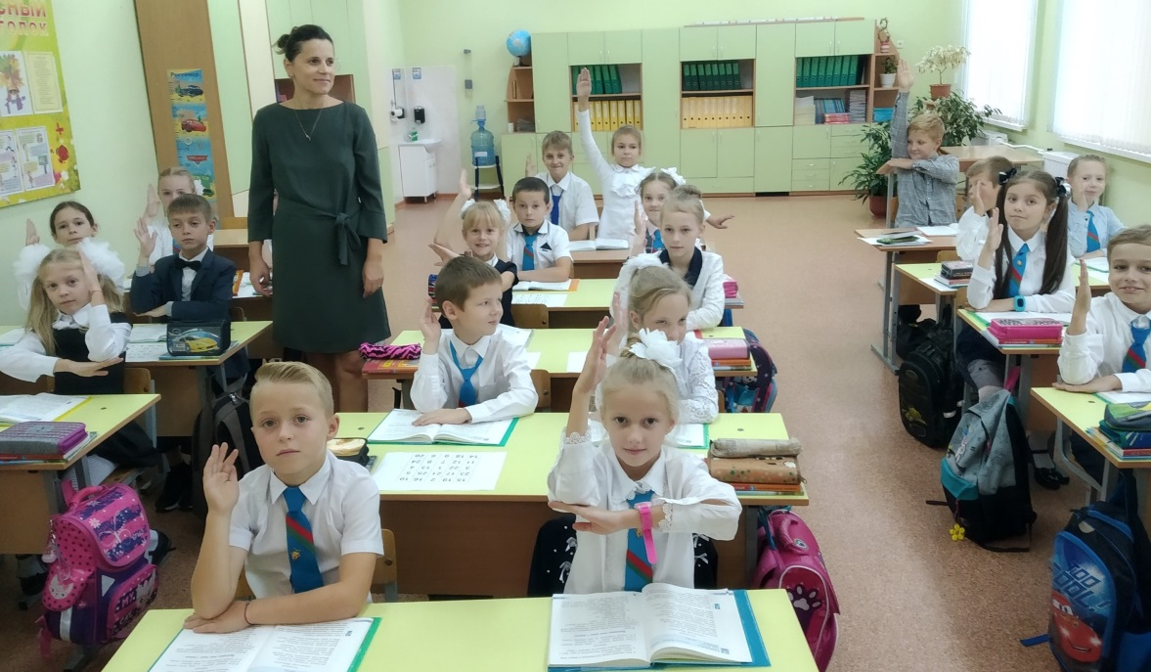
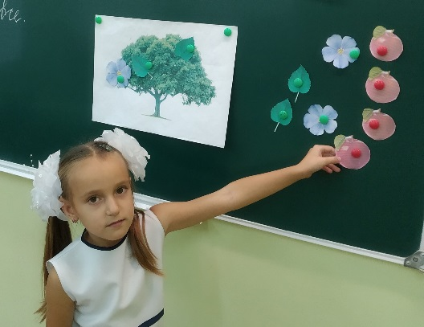
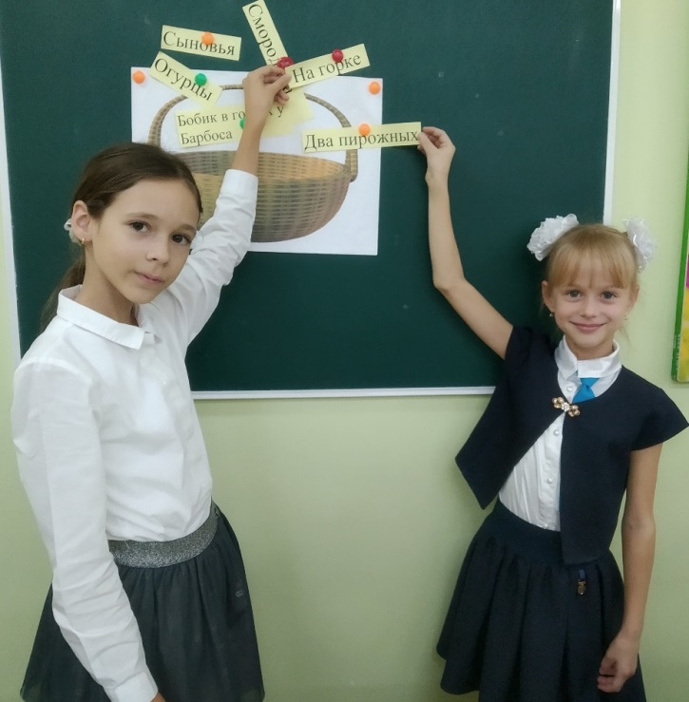
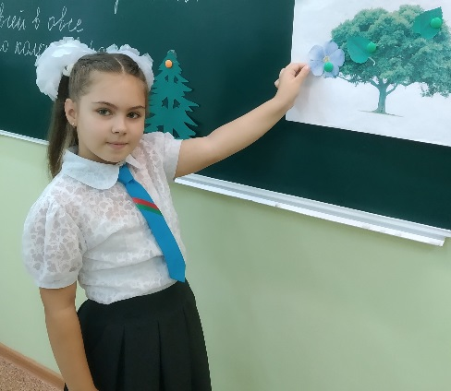
Приёмы технологии развития критического мышления

Slide 3
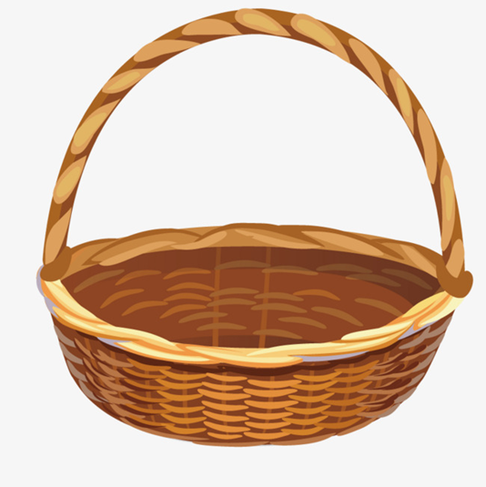
Приём «Корзина идей»
Идеи
Имена
Понятия
Решения
Предположения

Slide 4
Приём «Кластер»
тема
Сказка
рождение сказки | вид | композиция
сюжет взят из жизни | волшебная | зачин
плод фантазии | бытовая | испытания
перевод | о животных | концовка

Slide 5
Приём «Кластер»
Сказка
Рождение сказки
Сюжет взят из жизни
Плод фантазии
Вид
Зачин
Перевод
Испытания
Композиция
Волшебная
Бытовая
О животных
Концовка

Slide 6
На ваш взгляд, как мог зародиться сюжет данного произведения?
Какого вида сказка?
Докажите, что это именно сказка, основываясь на построении сюжетной композиции.

Slide 7
Приём «Ассоциация»
Г.Х.Андерсен
Писатель
Сказки
Правдивость, переживания

Slide 8
Приём «Загадка»
Загадка
Указание признаков или действий
Сопоставление
Героиня этой сказки тонка и блестящая.
Она очень необходима швее.

Slide 9
Приём «Да - нет»
Штопальная игла была толстой.
Хозяйка делала с её помощью чёрную работу.
Хозяйка заколола штопальной иглой платье.
Штопальная игла упала в ручеёк.
Она очень уважительно отнеслась к бутылочному осколку.
0, 1, 0, 0, 1

Slide 10
Приём «Проблемный вопрос»
Каковы отличительные особенности авторской сказки?
Какая черта характера помогает стойко перенести невзгоды и найти положительное в создавшейся ситуации?
Отличаются ли сказки Г. Х. Андерсена от других авторских сказок?

Slide 11
Приём «Верите ли вы, что … »
Верите ли вы, что штопальная игла могла подружиться с любым?
Верите ли вы, что штопальная игла могла занять достойное место в мире высокой моды?
Верите ли вы, что штопальная игла жива и по сей день?

Slide 12
Приём «Дерево предсказаний»
Ветви
Плоды
Листья

Slide 13
Государственное учреждение образования «Средняя школа № 16 г. Мозыря»
Развитие творческого мышления учащихся I ступени общего среднего образования
на уроках русской литературы
Крытыш Наталья Ивановна,
учитель начальных классов высшей квалификационной категории

